Slide 1
Poznaj Ingram Micro
Polska 2023

Slide 2
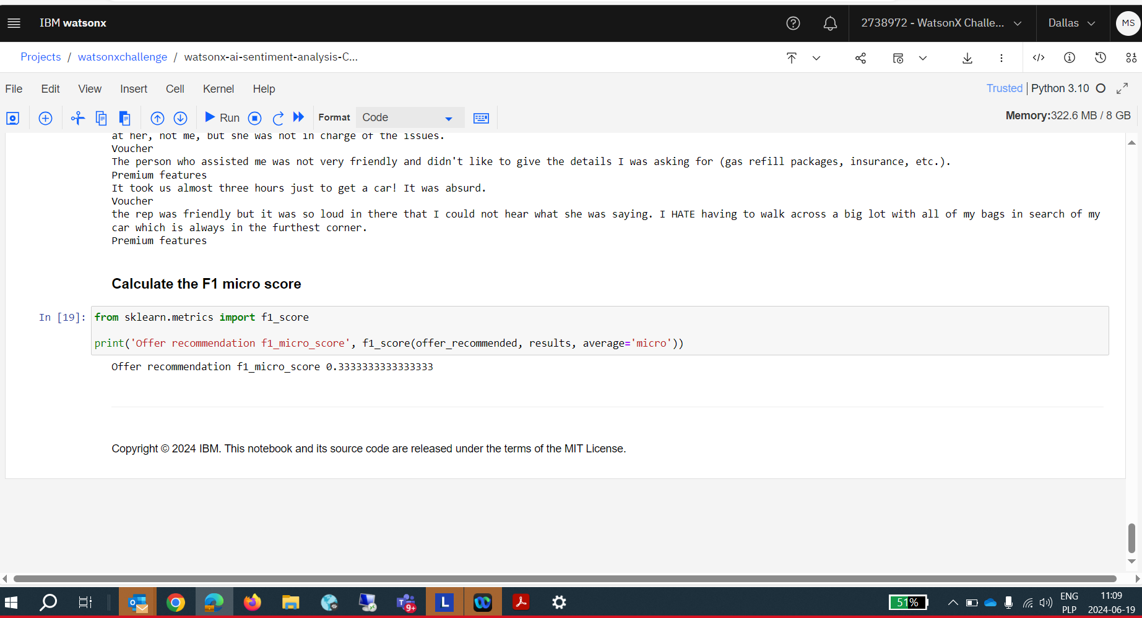

Slide 3
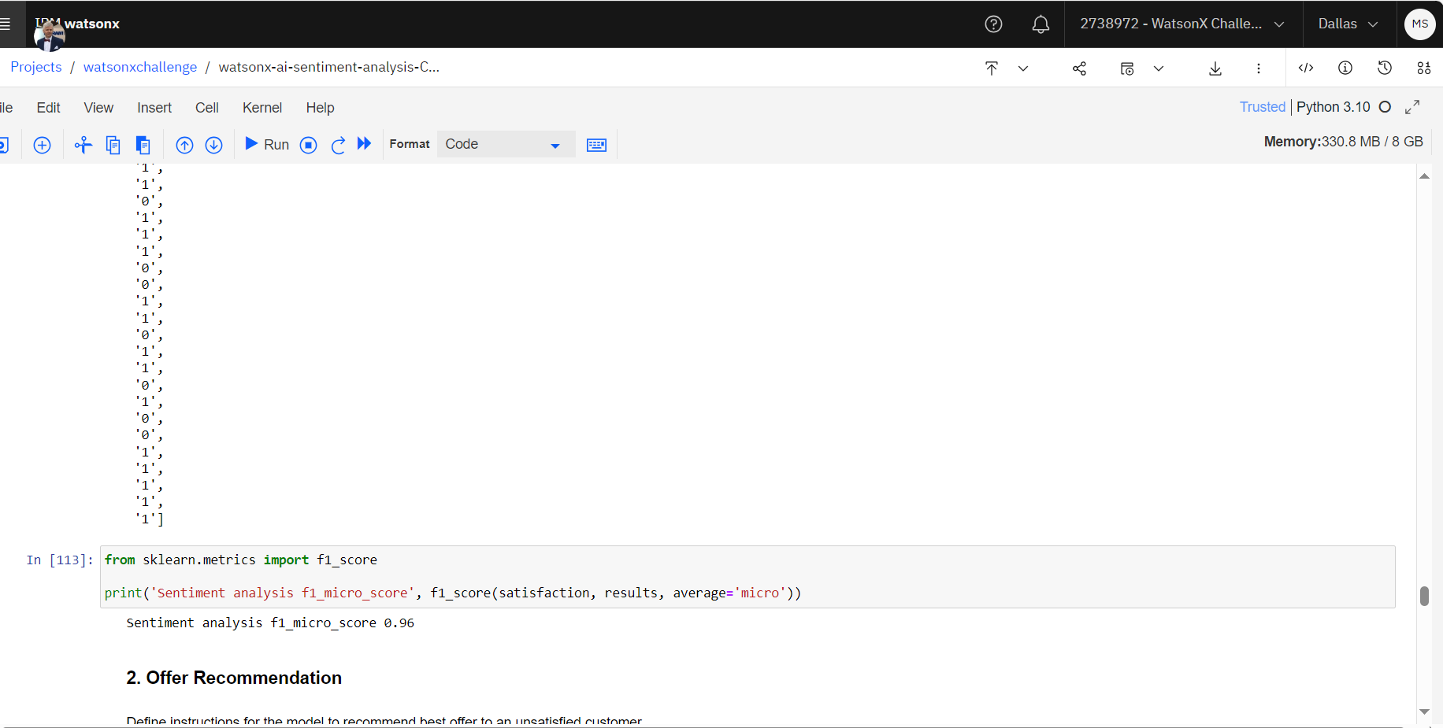

Slide 4

Team members
Jan Cwierk
Agnieszka Kominiak
Miroslaw Swiniarski
Jaroslaw Mowinski

